Slide 1













Giáo viên: Nguyễn Hương Trang
Lớp : 4A4

Slide 2












Slide 3

Chào các con, Mina đang gặp khó khăn trong việc trả lời một số câu hỏi từ cô giáo. Các con hãy giúp Mina trả lời những câu hỏi dưới đây nhé.

Slide 4

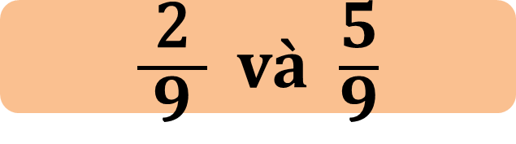
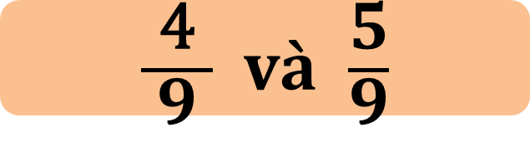
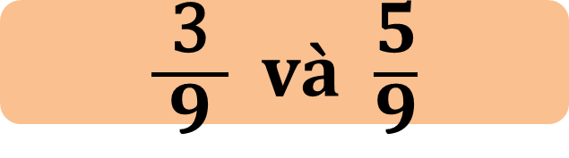
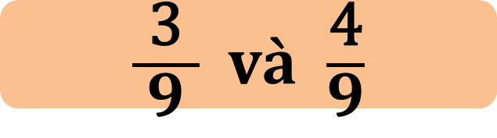
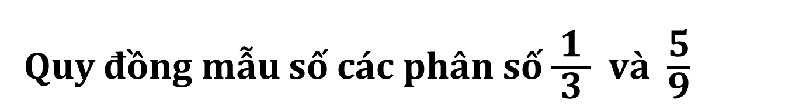
Quy đồng mẫu số các phân số $\frac{\text{1}}{ \text{3 }}$ và $\frac{\text{5}}{\text{9}}$
$\frac{\text{2}}{ \text{9} }$ và $\frac{\text{5}}{\text{9}}$
$\frac{\text{3}}{ \text{9} }$ và $\frac{\text{5}}{\text{9}}$
A
C
$\frac{\text{3}}{ \text{9} }$ và $\frac{\text{4}}{\text{9}}$
B
$\frac{\text{4}}{ \text{9} }$ và $\frac{\text{5}}{\text{9}}$
D

Slide 5
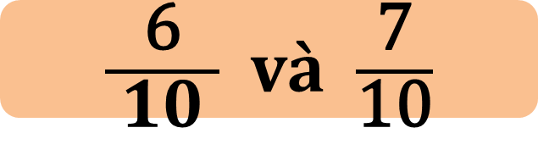
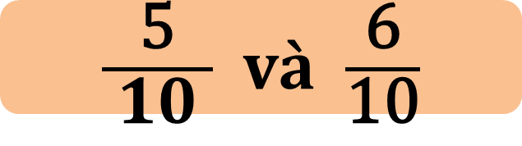
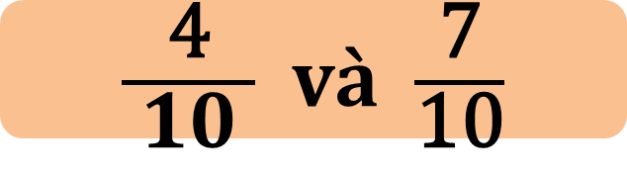
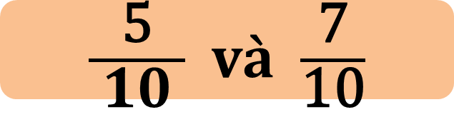
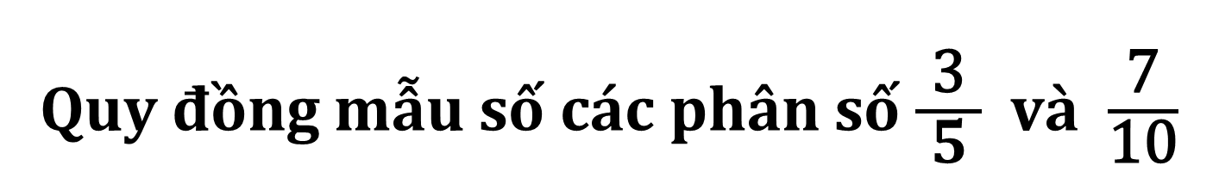
Quy đồng mẫu số các phân số $\frac{\text{3}}{ \text{5} }$ và $\frac{\text{7}}{\text{10}}$
$\frac{\text{6}}{ \text{10} }$ và $\frac{\text{7}}{\text{10}}$
$\frac{\text{4}}{ \text{10} }$ và $\frac{\text{7}}{\text{10}}$
A
C
$\frac{\text{5}}{ \text{10} }$ và $\frac{\text{7}}{\text{10}}$
$\frac{\text{5}}{ \text{10} }$ và $\frac{\text{6}}{\text{10}}$
B
D

Slide 6
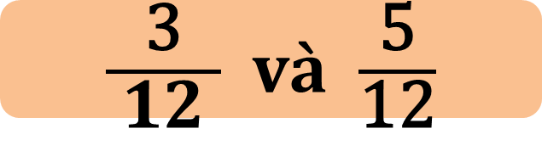
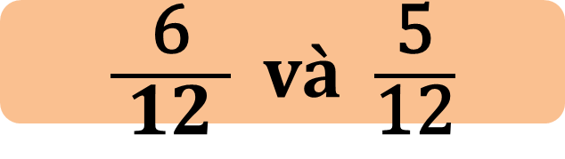
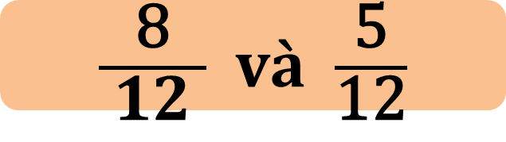
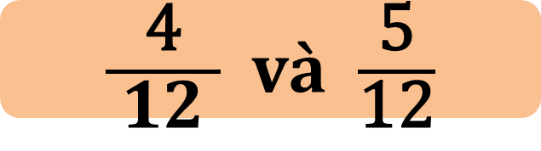
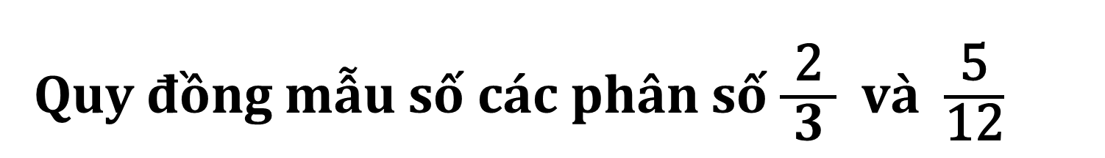
Quy đồng mẫu số các phân số $\frac{\text{2}}{ \text{3} }$ và $\frac{\text{5}}{\text{12}}$
$\frac{\text{3}}{ \text{12} }$ và $\frac{\text{5}}{\text{12}}$
$\frac{\text{6}}{ \text{12} }$ và $\frac{\text{5}}{\text{12}}$
A
B
$\frac{\text{4}}{ \text{12} }$ và $\frac{\text{5}}{\text{12}}$
$\frac{\text{8}}{ \text{12} }$ và $\frac{\text{5}}{\text{12}}$
C
D

Slide 7










Slide 8



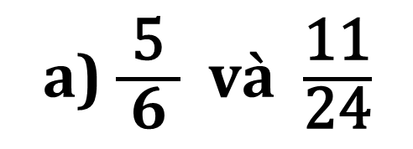

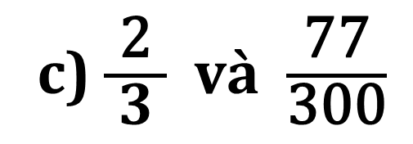
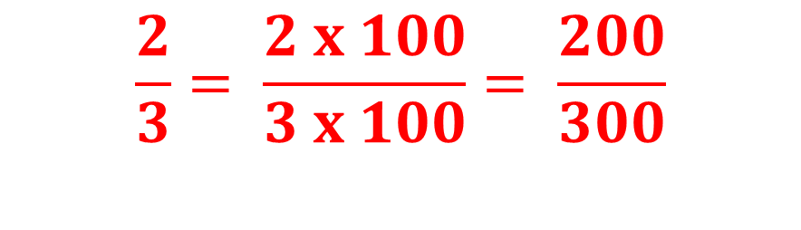
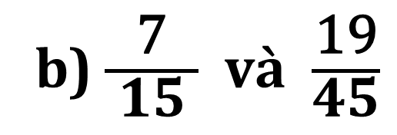

Bài 1
Quy đồng mẫu số các phân số.
a) $\frac{\text{5}}{ \text{6} }$ và $\frac{\text{11}}{\text{24}}$
b) $\frac{\text{7}}{ \text{15} }$ và $\frac{\text{19}}{\text{45}}$
c) $\frac{\text{2}}{ \text{3} }$ và $\frac{\text{77}}{\text{300}}$
$$\frac{5}{6}= \frac{5 x 4}{6 x 4}= \frac{20}{24}$$
$$\frac{7}{15}= \frac{7 x 3}{15 x 3}= \frac{21}{45}$$
$$\frac{2}{3}= \frac{2 x 100}{3 x 100}= \frac{200}{300}$$
Toán
Bài 1 :
a) Tính tỉ số phần trăm của hai số 37 và 42

Slide 9

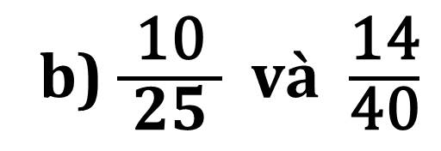

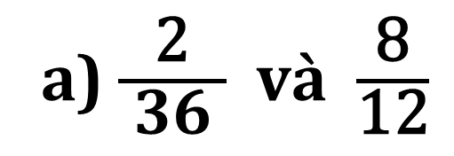

Bài 2
Rút gọn rồi quy đồng mẫu số các phân số (theo mẫu).
Mẫu: $\frac{\text{5}}{ \text{15} }$ và $\frac{\text{4}}{\text{18}}$
$\frac{\text{5}}{ \text{15} }$ = $\frac{\text{1}}{\text{3}};\frac{\text{4}}{ \text{18} }\text{ = }\frac{\text{2}}{\text{9}}$
$\frac{\text{1}}{ \text{3} }$ = $\frac{\text{1 }\text{x} \text{3}}{\text{3} \text{x} \text{3}}\text{ = }\frac{\text{3}}{\text{9}}$
a) $\frac{\text{2}}{ \text{36} }$ và $\frac{\text{8}}{\text{12}}$
b) $\frac{\text{10}}{ \text{25} }$ và $\frac{\text{14}}{\text{40}}$

Slide 10
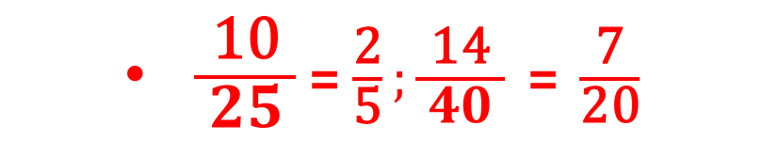
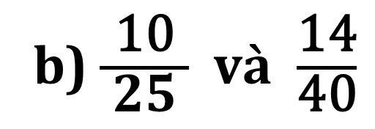

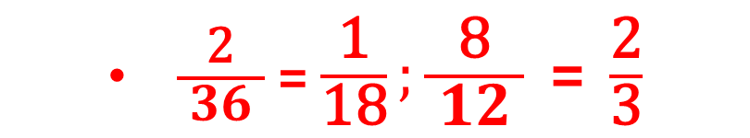
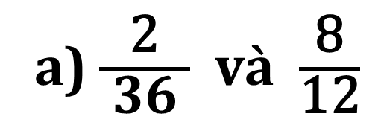
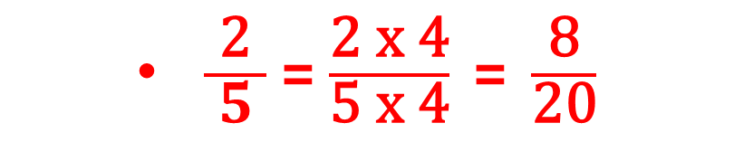
a) $\frac{\text{2}}{ \text{36} }$ và $\frac{\text{8}}{\text{12}}$
b) $\frac{\text{10}}{ \text{25} }$ và $\frac{\text{14}}{\text{40}}$
$\frac{\text{2}}{ \text{36} }$ = $\frac{\text{1}}{\text{18}};\frac{\text{8}}{ \text{12} }\text{ = }\frac{\text{2}}{\text{3}}$
$\frac{\text{10}}{ \text{25} }$ = $\frac{\text{2}}{\text{5}};\frac{\text{14}}{ \text{40} }\text{ = }\frac{\text{7}}{\text{20}}$
$\frac{\text{2}}{ \text{3} }$ = $\frac{\text{2 }\text{x} \text{6}}{\text{3} \text{x} \text{6}}\text{ = }\frac{\text{12}}{\text{18}}$
$\frac{\text{2}}{ \text{5} }$ = $\frac{\text{2 }\text{x} \text{4}}{\text{5} \text{x} \text{4}}\text{ = }\frac{\text{8}}{\text{20}}$

Slide 11

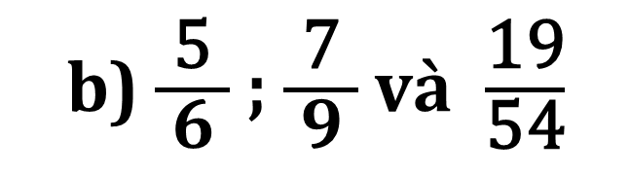

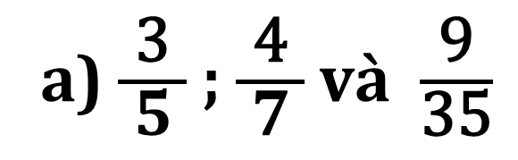

Bài 3
Quy đồng mẫu số các phân số (theo mẫu).
Mẫu: $\frac{\text{2}}{ \text{3} }$ ; $\frac{\text{3}}{ \text{4} }$ và $\frac{\text{7}}{\text{12}}$
$\frac{\text{2}}{ \text{3} }$ = $\frac{\text{2 }\text{x} \text{4}}{\text{3} \text{x} \text{4}}=\frac{\text{8}}{ \text{12} }$
$\frac{\text{3}}{ \text{4} }$ = $\frac{\text{3 }\text{x} \text{3}}{\text{4 }\text{x} \text{3}}\text{ = }\frac{\text{9}}{\text{12}}$
a) $\frac{\text{3}}{ \text{5} }$ ; $\frac{\text{4}}{ \text{7} }$ và $\frac{\text{9}}{\text{35}}$
b) $\frac{\text{5}}{ \text{6} }$ ; $\frac{\text{7}}{ \text{9} }$ và $\frac{\text{19}}{\text{54}}$

Slide 12

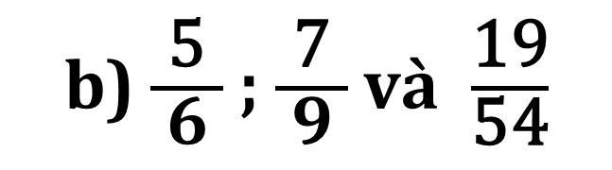


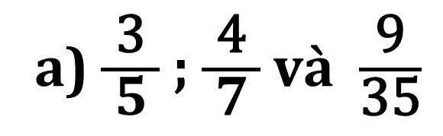

a) $\frac{\text{3}}{ \text{5} }$ ; $\frac{\text{4}}{ \text{7} }$ và $\frac{\text{9}}{\text{35}}$
b) $\frac{\text{5}}{ \text{6} }$ ; $\frac{\text{7}}{ \text{9} }$ và $\frac{\text{19}}{\text{54}}$
$\frac{\text{3}}{ \text{5} }$ = $\frac{\text{3 }\text{x} \text{7}}{\text{5} \text{x} \text{7}}=\frac{\text{21}}{ \text{35} }$
$\frac{\text{5}}{ \text{6} }$ = $\frac{\text{5 }\text{x} \text{9}}{\text{6} \text{x} \text{9}}=\frac{\text{45}}{ \text{54} }$
$\frac{\text{4}}{ \text{7} }$ = $\frac{\text{4 }\text{x} \text{5}}{\text{7} \text{x} \text{5}}=\frac{\text{20}}{ \text{35} }$
$\frac{\text{7}}{ \text{9} }$ = $\frac{\text{7 }\text{x} \text{6}}{\text{9} \text{x} \text{6}}=\frac{\text{42}}{ \text{54} }$

Slide 13

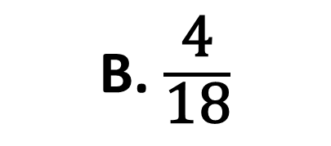
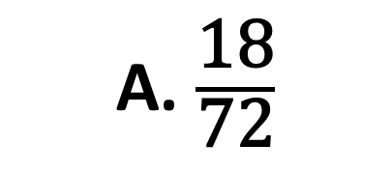

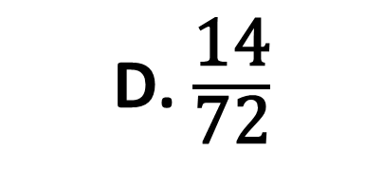
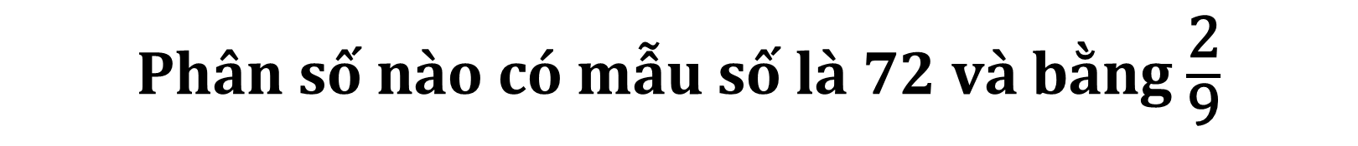
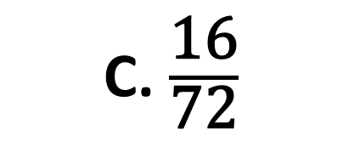
Bài 4
Chọn câu trả lời đúng:
Phân số nào có mẫu số là 72 và bằng $\frac{\text{2}}{\text{9}}$
A. $\frac{\text{18}}{\text{72}}$
B. $\frac{\text{4}}{\text{18}}$
C. $\frac{\text{16}}{\text{72}}$
D. $\frac{\text{14}}{\text{72}}$
$\frac{\text{16}}{ \text{72} }$ = $\frac{\text{16 }\text{: }\text{8}}{\text{72 }\text{: }\text{8}}=\frac{\text{2}}{ \text{9} }$

Slide 14

Hoàn thành các bài tập
Chuẩn bị bài tiếp theo

Slide 15



